Slide 1

Анализ торговых точек ретейловой сети SkyCrossroad

Slide 2
Входные параметры
Объект исследования: SkyCrossroads — розничная сеть круглосуточных продуктовых магазинов. Магазины расположены в нескольких районах города Москвы.
Период исследования: 1-7 сентября 2022 г.
Цель исследования: выявление различных аномалий в разные периоды деятельности сети

Slide 3

Анализ роста транзакций
Резкое снижение количества транзакций в ТТ по адресу ул. Симферопольский б-р, 22 после 02.09.2022 г. связано с открытием новой ТТ по адресу ул. Чертановская, 20К2

Slide 4

Анализ нагрузки на серверы
Открытие новой торговой точки по адресу ул. Чертановская, 20К2 привело к перегрузке сервера 3 и сильному снижению нагрузки на сервер 1 и 2.
В связи с этим были проведены мероприятия по перепривязке торговых точек к серверу 3, которые позволили снизить нагрузку на сервер 1.

Slide 5

Анализ работы касс самообслуживания
В ТТ по адресу Ракетный б-р, 14К1 использование касс самообслуживания достигло 100%, при этом в ТТ по адресам ул Чертановская, 20К2 и ул. Симферопольский б-р, 22 преобладает использование обычных касс.
Кассы самообслуживания
Возрастает доля использования касс самообслуживания после 02.09.2022 г.
Обычные Кассы

Slide 6
Анализ длительности транзакций
На кассах самообслуживания среднее время транзакции дольше, чем на обычных кассах
Кассы самообслуживания
Самая длительная транзакция была 01.09.2022г.
Обычные Кассы

Slide 7


Анализ влияния технических сбоев на транзакции
Технические сбои:
Сервер 1
05.09 с 00:00 по 09:00
Сервер 2
07.09 с 12.00 по 13.00
Сервер 1
06.09 в течение всего дня

Slide 8
Анализ влияния технических сбоев на транзакции
В связи с техническими сбоями на серверах длительность транзакции увеличилась на: -- 42,47% 05.09 в период с 00:00 по 09:00 на сервере 1; -- 69,05%. 07.09 в период с 12:00 до 13:00 на сервере 2; -- 23,59% в течение дня 06.09 на сервере 1.
Длительность транзакции
Количество транзакций

Slide 9
Анализ эффективности маркетинговой акции
Условия акции
любой предъявитель карты с программой лояльности за покупку свыше 15 000 ₽ получает дополнительный подарок
Сроки проведения
В течение всего дня 07.09.2022 г.
Подарки
5 человек получают подарок ценой 50 000 ₽; 10 человек получают подарок ценой 10 000 ₽; Все остальные получают подарок ценой 750 ₽.

Slide 10
Анализ эффективности маркетинговой акции
Количество транзакции
Средний чек
Прирост выручки
Прибыль
Затраты
Во время проведения акции количество транзакций осталось примерно на таком же уровне, однако средний чек вырос на 8,05%
Проведение акции позволило увеличить прибыль на 2 650 997,14 руб.

Slide 11
Анализ аномалий 01.09.2022г. (транзакции)
Увеличение длительности операций в ТТ по адресу ул. Щорса в 03:00 и 05:00 обусловлено периодическими сбоями в сети интернет в Солнцевском районе. А также ТТ по адресам Ленинский пр-т и пр-т Вернадского в промежуток с 11:00 до 15:00, обусловлено введением акции

Slide 12
Анализ аномалий 01.09.2022г. (транзакции)
Большее число операций пришлось на ТТ по адресу Ленинский пр-т в 14:00, что обусловлено введением акции.

Slide 13
Анализ аномалий 01.09.2022г. (сервера)
Повышение длительности транзакций на сервере 1 в 03:00 и 05:00, а также на сервере 2 с промежуток с 11:00 до 15:00 связано со сбоям в сети Интернет в Солнцевском р-не.

Slide 14
Анализ аномалий 01.09.2022г. (платежные системы)
Увеличение времени транзакции по всем платежным системам в промежуток с 11:00 до 15:00 связано с продвижением проекта по интеграции множественных платежных систем, а также идет длительная обработка транзакции с ПЛ MasterCard.

Slide 15
Анализ пользования программой лояльности
Средние потери от использования программы лояльности на 1 операцию составляют 131,65 руб.

Slide 16
Изменения в условиях программы лояльности
Средняя сумма экономии
Количество транзакций
Средние потери от использования программы лояльности на 1 операцию после введения изменений составляют 115,04 руб.

Slide 17
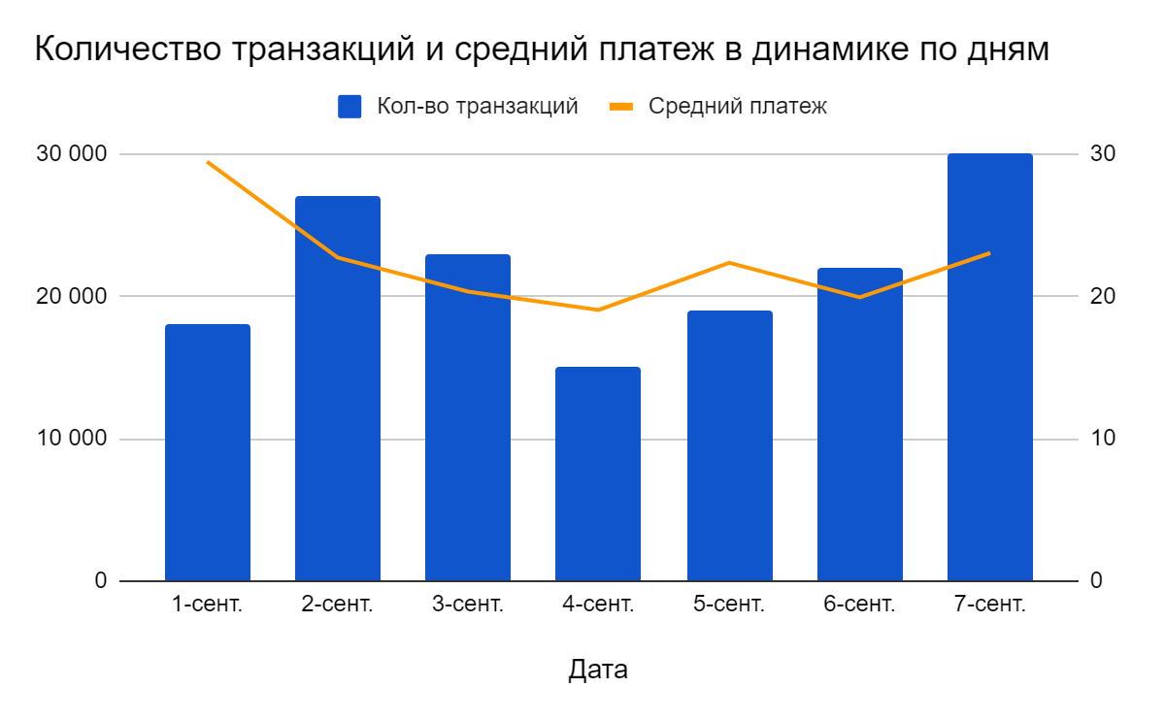
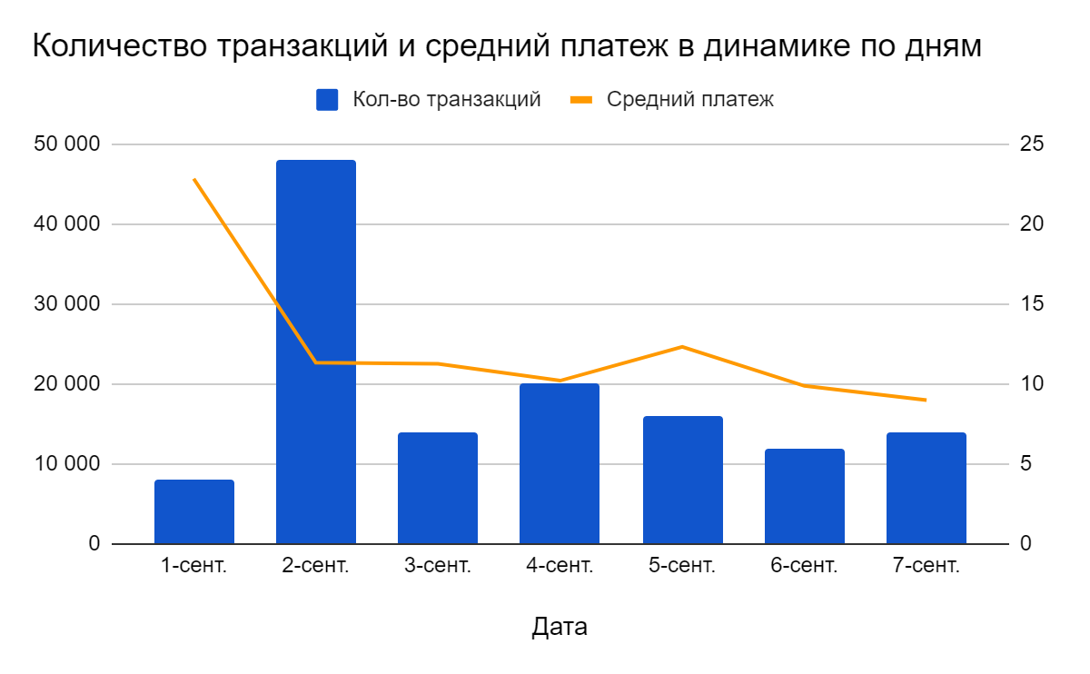
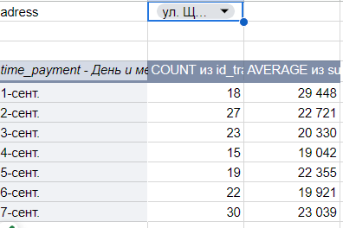
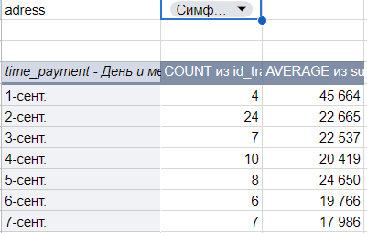
Анализ данных сети по параметрам

Slide 18

Спасибо за внимание!

